Slide 1
Милосердя –
краща ознака людини

Slide 2
Милосердя — це милість серця, жалісливість, м'якість, співчуття, ніжність, любов до людей. Заплакати від власної образи і болю простіше, ніж від чужої. І ці сльози співчуття до іншої людини — святі сльо­зи. Вони означають наявність у людини душі й серця. Адже люди­на стала людиною тоді, коли в ній прокинулась жалісливість, співчуття не лише до свого одноплемінника, а й до «чужака», нехай то буде чужоземець, більше того — полонений.

Slide 3
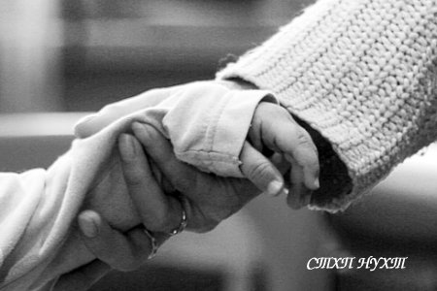
Милосердя — це не слабкість, а сила, то­му що милосердя притаманне людям, які здатні прийти на допомо­гу. Бо здатність співчувати, співпереживати — це ознака духовної зрілості особистості.

Slide 4
Вияв духовного милосердя - це добра порада. Милосердя ґрунтується на таких якостях, як чуйність, уважність, доброзичливість і несумісне з пихою, байдужістю, брутальністю. Цей термін, що вживається для опису м'якості, поблажливості або співчуття, виявленого однією особою в стосунку до іншої. Це — одна з підставових чеснот лицарства і християнської етики, милосердя також відноситься до концепцій справедливості та моральності в поведінці між людьми.

